Slide 1



FastFood Restaurant KIOSK
에이아이아카데미

Slide 2
목차
● 01. Summary
● 02. 정보구조도
● 03. 프로그램 흐름도
● 04. 화면설계
● 05. 프로그램 시연
● 06. Review

Slide 3


Summary
프로젝트 기간 | 2020.06.22 ~ 2020.06.26
사용프로그램 | Html, CSS , JavaScript, jQuery
프로젝트 주제 | 패스트 푸드 레스토랑 비대면 주문 서비스를 위한 KIOSK UI 구현
프로젝트 목표 | HTML/ CSS/ JS / JQuery 전체 수업 내용 복습

Slide 4
정보구조도
시작화면
Information Architecture
매장/포장
종류선택
버거(단품)
버거1
버거2
버거3
음료메뉴
음료1
음료2
음료3
사이드메뉴
사이드1
사이드2
사이드3
세트메뉴
세트1
세트2
세트3
장바구니
결제창
(수단선택)
현금결제
카드결제
QR(상품권)

Slide 5
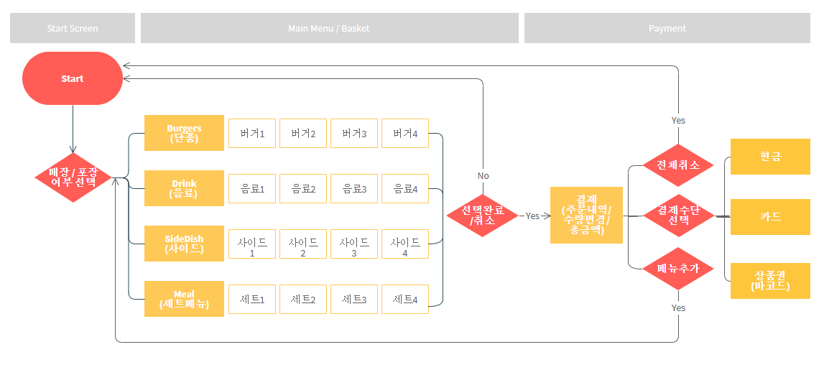
프로그램 흐름도
Flow Chart
https://app.moqups.com/ 사용

Slide 6

화면설계 색상
Color System
Ketchup and Mustard Theory
햄버거나 핫도그를 자연스럽게 연상하게 되어, 잠재의식속 식욕을 증가시킴
Achromatic color
무채색 계열 사용
Red
Yellow
Grey
>
#FF4E50
RGB(255,78,80)
시선을 끄는 가장 자극적인 색상
Logo 및 Point 색상으로 사용
#F9D423
RGB(249,212,35)
‘기쁨’과 ‘친근함’의 색상
Point 색상으로 사용
#D3D3D3
RGB(211,211,211)
지적미와 안정감을 줌

Slide 7
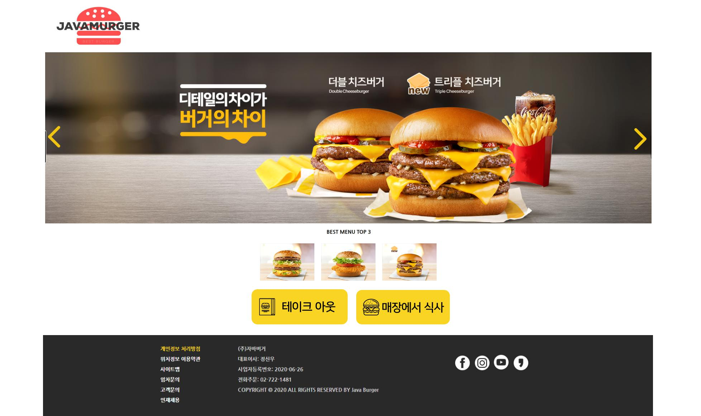
화면설계 메인(시작)화면
Start Screen
1
2
화면 설명
1 | 로고 아이콘 클릭 시 메인화면으로 이동
2 | 메인화면 광고 노출 기능(Auto-Sliding 적용)
3 | 매장/포장 아이콘 선택 시 메뉴 주문화면 이동
4 | 베스트 메뉴 마우스 오버시 설명
5 | Footer : 사업자 정보 / SNS 아이콘 연결
4
3
5

Slide 8
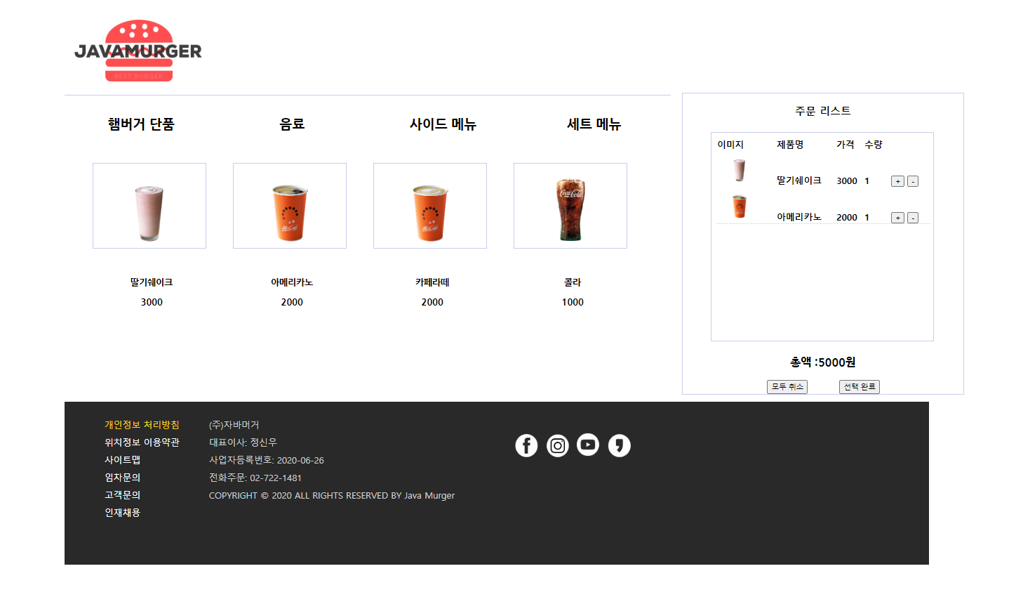
화면설계 메뉴선택화면
Select Menu
4
1
화면 설명
1 | 메뉴 카테고리 별 마우스 오버 시 색상 변경
2 | 메뉴 클릭 시 오더 리스트 추가
3 | 주문/ 주문금액 업데이트
4 | 로고/전체 취소 클릭 시 처음 화면으로 돌아감
5 | Footer 사업자 정보/ SNS 아이콘 연결
2
3
5

Slide 9
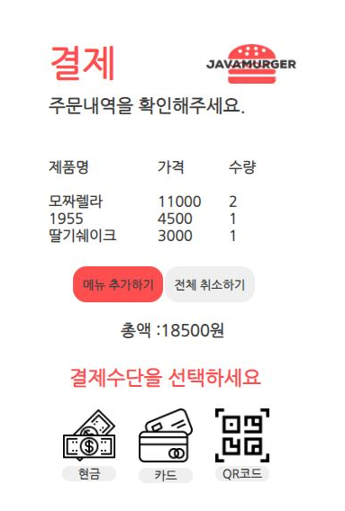
화면설계 주문확인/결제수단 선택 페이지
Select Payment
화면 설명
1 | 주문내역 리스트 노출
2 | 버튼 클릭시 이전화면으로 이동
3 | 전체취소시 메인화면(Start)으로 이동
4 | 결제수단 선택 아이콘 적용
1
2
3
4

Slide 10
Review
HTML5와 JS의 이해도가 많이 부족하다고 느끼게 된 프로젝트였습니다. 기능 구현은 커녕 생성자와 함수 호출 개념부터 막혀서 정말 힘들었지만 호되게 당한 만큼 원하는 기능이 구현 되었을 때의 성취감도 높았습니다. 또한 HTML5와 JS에 대해 더 열심히 복습하게 된 계기가 된 것 같습니다.
배운 것들을 프로그램에 적용해보면서 수업내용을 복습할 수 있었습니다.
프론트 수업 중 놓친 부분이 많았는데, 프로젝트를 통해서 한번 더 공부할 수 있었습니다. 모르는 부분을 검색해서 변경해도 되지 않아 답답했는데, 많은 것을 배울 수 있는 시간이었습니다.
프로젝트를 하기전에 html을 배우면서 이해 가지 않는 부분들을 이번 프로젝트를 진행하면서 정리할 수 있었습니다.
프론트는 직관적이라 쉬울 것이라 생각했는데 막상 프로젝트로 진행해보니 자바처럼 무엇이든 초반설계가 중요하다는 것을 다시 깨달았습니다.
어떤 기능들을 적재적소에 사용해야하는 지 판단이 어려웠고, 너무나 많은 기능들이 있어 쉬운 건 없다고 생각했습니다. 자바와 달리 고치는 대로 적용되는 모습을 보니 계속 욕심이 생겼는데 적절한 시간분배와 우선순위를 정하는게 중요한 것 같습니다.
자바스크립트에 아직 적응을 하지못한 점이 걱정됐습니다. 하지만 프로젝트 특성상 진행하면서 숙달이 된 것을 느꼈습니다.
팀 프로젝트인만큼 팀원들과의 협력에도 중점을 두었고
각자 맡은 역할에 충실했다고 생각합니다. 짧은 기간이지만 공부해야 하는 방향과 보완해야하는 부분을 느낄 수 있는 프로젝트였다고 생각합니다.

Slide 11


프로그램 시연

Slide 12
감사합니다

